Slide 1
iOS平台ProtocolBuf使用指南
郭晓东 2014-1-23

Slide 2
目录
● Protocol Buffer简介
● Xcode环境配置
● 使用方法
● ProtoBuf的编码原理
● 遇到的问题

Slide 3



Protocol buffer简介
一种语言无关、平台无关、扩展性好的用于通信协议、数据存储的结构化数据串行化方法。支持C++、Python、Java三种语言。
Protocol Buf
1 0 1 0 0 0 0 1 0
Protocol buf 比XML
● 更简单
● 小3-10倍
● 快20-100倍
● 更少的歧义
● 可以方便的生成数据存取类
protobuf 源码地址：https://code.google.com/p/protobuf/downloads/list
Notes:
google内部使用的一个工具，让程序员的精力放到项目的逻辑上。
XML长度是9438 Byte，PB长度是6123 Byte，MCP长度是2366 Byte
protocolbuf简单，快，但是跟html比起来，还是后者更复杂，能标识更多的内容。

Slide 4
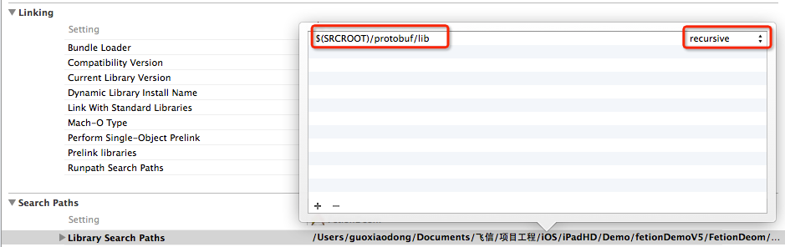
Xcode环境配置
● 运行脚本，一键配置！
用于生成i386和armv7s的静态库。生成protobuf文件夹。需要GCC编译器，从Xcode中下载Command
● 配置xcode的头文件和库文件路径
添加header search path：$(SRCROOT)/protobuf/include
添加Libaray search path：$(SRCROOT)/protobuf/lib （如图）
两者都勾选recursive（递归）
● 将proto命令拷贝到系统bin目录里
sudo xxxx/bin/protoc /usr/local/bin
Notes:
国外牛人已经写好了脚本。

Slide 5

protocol Buf的消息格式
跟C语言的结构体定义相似
关键字
消息名字
修饰符：
required
optional
repeated
数据类型
消息字段名
二进制数据中的布局位置
optional int32 deleteBoth=2 [default=0];
大小写敏感。Message则无法编译过

Slide 6
使用案例——proto文件
message Reg2V5RspArgs
{
required int32 statusCode = 1;
optional int32 timeOut = 2;
optional Personal personal = 3;
optional Reg2V5RspClient client = 4;
optional string credentialKernel = 5;
optional string epid = 6;
optional string serverTime = 7;
repeated Reg2RspCredential credentials = 8;
optional CertificationRspArgs certification = 9;
optional Reg2V5RspScore score = 10;
optional Reg2V5RspQuota quota = 11;
optional string onlineBusinessFlag = 12;
optional string pcActive = 13;
repeated string serviceList = 14;
}
书写.proto文件
我们可以在同一个.proto文件中
定义多个message，这样
便可以很容易的实现
嵌套消息的定义。
repeated代表数组字段

Slide 7
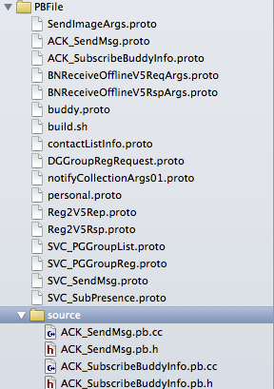
使用案例——生成cc源文件
● 命令行输入下面命令，
protoc --cpp_out=./source Reg2V5ReqArgs
● 可以把所有的proto源文件，写到脚本中。
将所有的proto文件一起编译。cc和h源文件，
自动生成到source文件夹中，如图：
Notes:
军人以拆解手枪，组装手枪的快慢来判断这个军人的素质。恐怕我们连拆开手枪的能力都没有

Slide 8
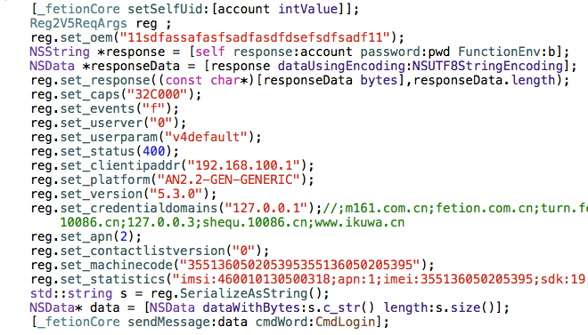
使用案例——登录信令序列化
注意，最后几行data变量，序列化好的二进制数据，可以直接通过tcp/ip发送。
Notes:
军人以拆解手枪，组装手枪的快慢来判断这个军人的素质。恐怕我们连拆开手枪的能力都没有

Slide 9
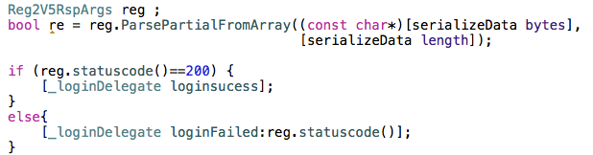
使用案例——登录信令的反序列化
直接从reg变量中，获取需要的字段。
Notes:
军人以拆解手枪，组装手枪的快慢来判断这个军人的素质。恐怕我们连拆开手枪的能力都没有

Slide 10
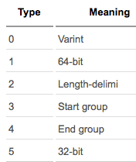
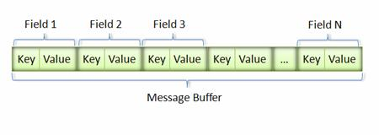
编码原理
● Protobuf 序列化后所生成的二进制消息非常紧凑，这得益于 Protobuf 采用的非常巧妙的 Encoding 方法
● 采用key-value的存储，key又分为:
“field，wrie type，分别占用5个，3个bit。”先说一下key
的组成
message Test1 {
required int32 a = 1;
}
上面的编译文件中 field = 1，type = 0
● 下页讲解value的组成

Slide 11
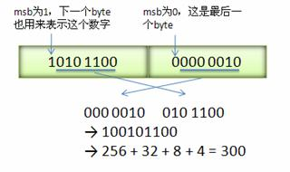
编码原理——Varint编码
● varint编码(跟utf-8思想是一相似，可变长编码)
● msb是字节最高位。
message Test {
required int32 a = 1;
}
● 假如：a=300，上面的序列化之后是0xAC02，一共2个字节。按道理，int32需要4个字节，序列化后，怎么还能少于4个字节呢？
● key-value就是0X08AC02
Notes:
自编码的，v5协议中的。联系人变更推送。可以通过unPULLflag，如果是1标识还有联系人，如果0，标识后面没有联系人了。

Slide 12
编码原理——String编码
Strings 如果wire type为2的话,那么数据的长度是Varint型编码的.
message Test {
required string b = 2;
}
假设b = “testing”，序列化后字节是：
12 07 74 65 73 74 69 6e 67
● 后7个字节是UTF8编码下的"testing"(UTF8 of "testing").
● 该field的key为0x12( feild= 2, type = 2).field的数据的长度是7
● google中提到这个长度被behold了,不知道是不是像Java的string一样.
Notes:
protobuf的编码原理不难，但是google能把简单的逻辑整合成一个解决方案，就不简单。

Slide 13
遇到的问题
● 环境配置的问题
编译时发现如果遇到下面的问题，说明头文件和库文件的路径没有加入Xcode
undefined references to google::protobuf::internal::kEmptyString”
undefined references to `google::protobuf::GoogleOnceInitImp
#include <google/protobuf/stubs/common.h> not found
● protoBuf长度超过512B的时候，Server有压缩。
● V5协议，采用little-endian的方式。
● 飞信使用MCP + ProtoBuf来进行客户端——Server交互。
● 又是从协议文档中拷贝的信令到本地proto文件，编译不过。是因为编码错误
可以拷贝到纯文本，在改为proto文件
Notes:
虽然没有注意到压缩这个事情，但是，我却给我研究protobuf的时间。

Slide 14
参考文档
● Google Protocol Buffer 的使用和原理
https://www.ibm.com/developerworks/cn/linux/l-cn-gpb/
● Protocol Buffer技术详解(语言规范)
http://www.cnblogs.com/stephen-liu74/archive/2013/01/02/2841485.html
● Xcode 5 / iOS 7配置ProtoBuf地址
https://gist.github.com/BennettSmith/7150245

